Slide 1
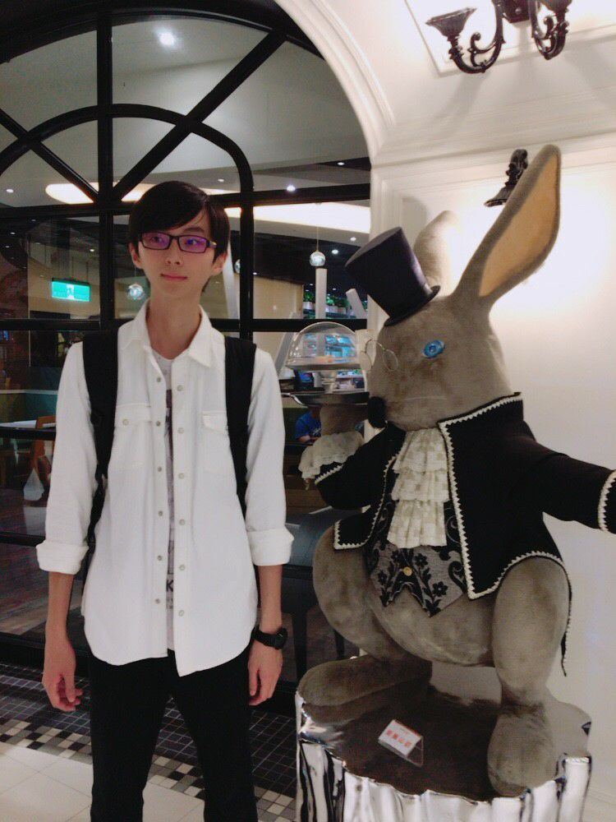
台積電新人自我介紹
姓名：梁宇森
畢業學校：成大數據科學研究所
老家：高雄人
所屬單位：製造部－ＳＰＵＴ
興趣：打籃球、任何戶外運動旅遊、看電影、吃東西、聽音樂玩耳機
最近想要開始學習健身，有機會希望能跟大家一起運動，正在努力學習當中，請大家多多指教！

